Slide 1
第八节
第九章
多元函数的极值及其求法
一、多元函数的极值
二、最值问题
三、条件极值

Slide 2
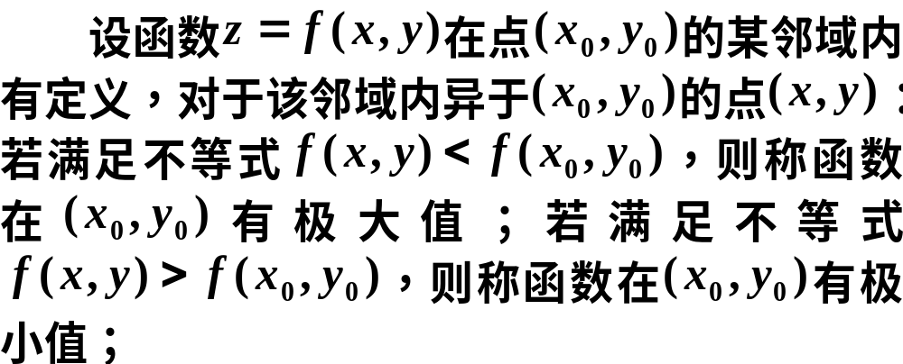
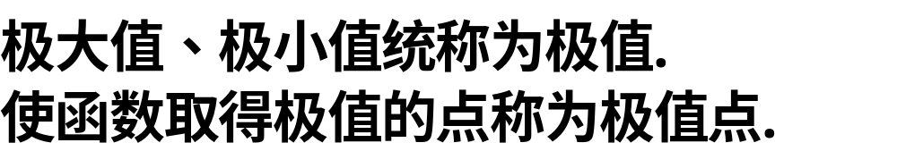
一、多元函数极值
定义：
注意：极值点一定是内点，对于边界点，不考虑它是否有极值。

Slide 3
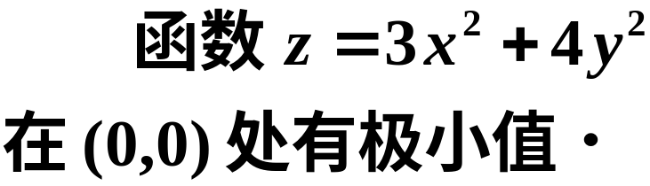
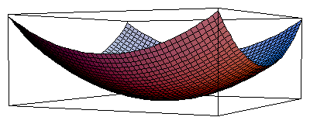
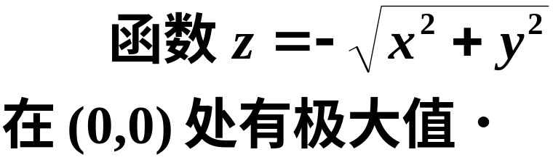
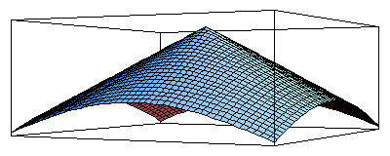
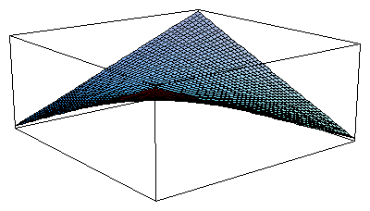
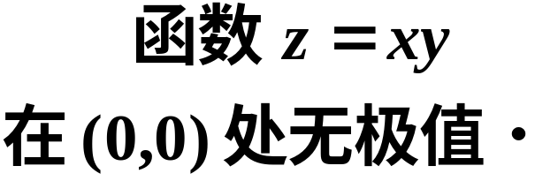
例1
(1)
例２
(2)
例３
(3)

Slide 4
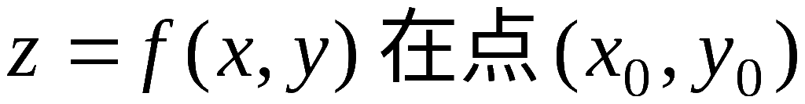
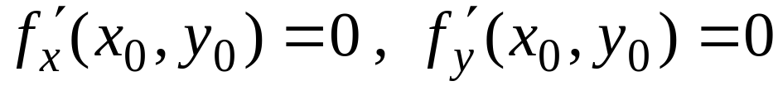
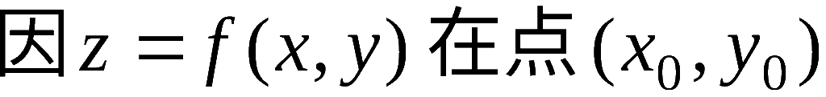
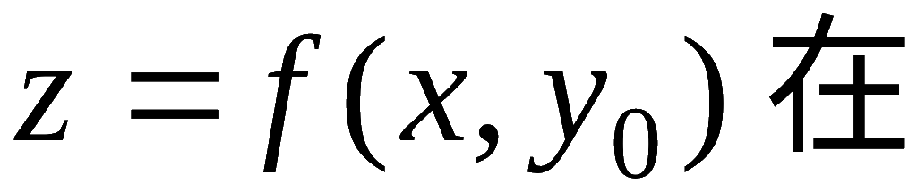
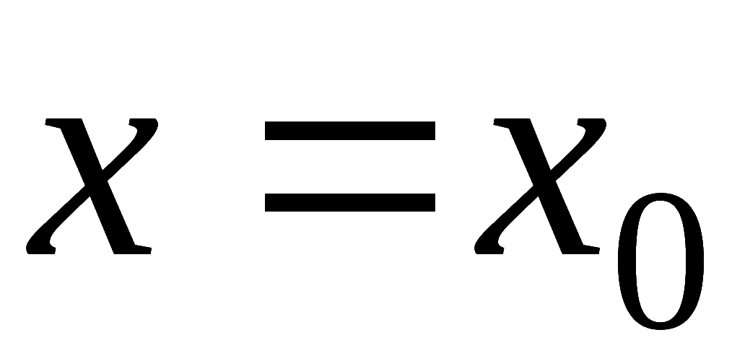
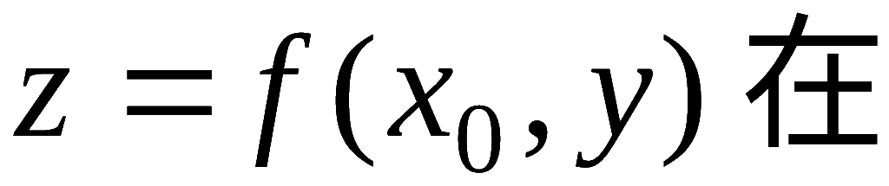
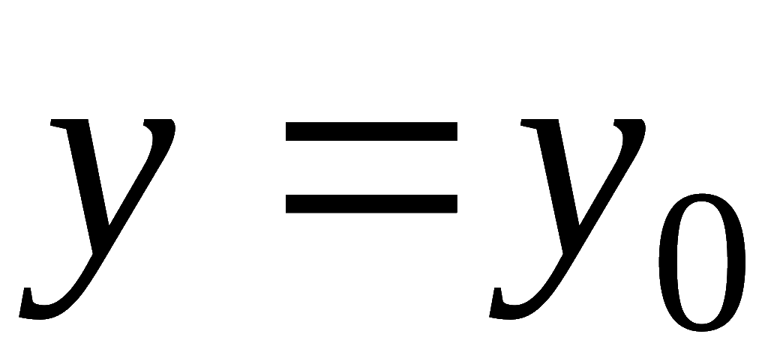
定理1 (必要条件)
函数
存在
偏导数,
且在该点取得极值 ,
则有
证:
取得极值 ,
故
取得极值
取得极值
据一元函数极值的必要条件可知定理结论成立.
说明: 使偏导数都为 0 的点称为驻点 .
但驻点不一定是极值点.

Slide 5
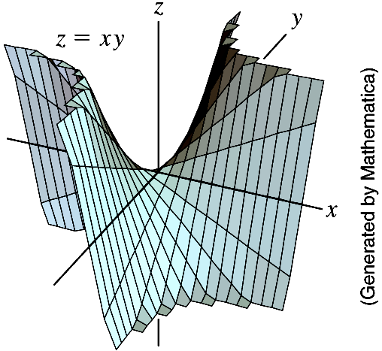
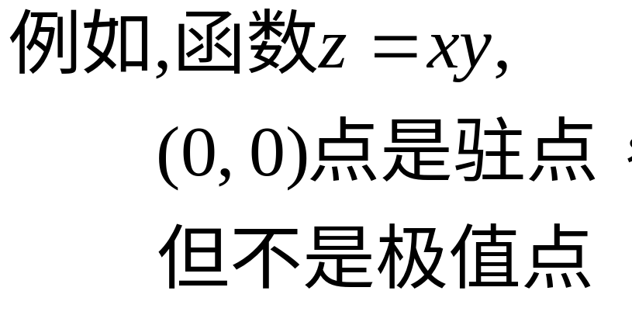
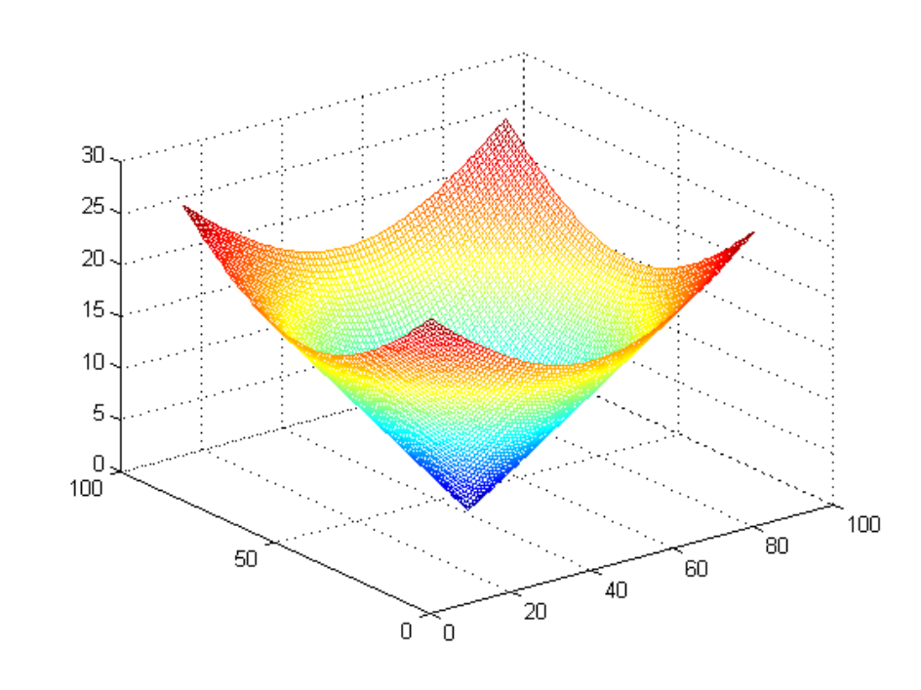
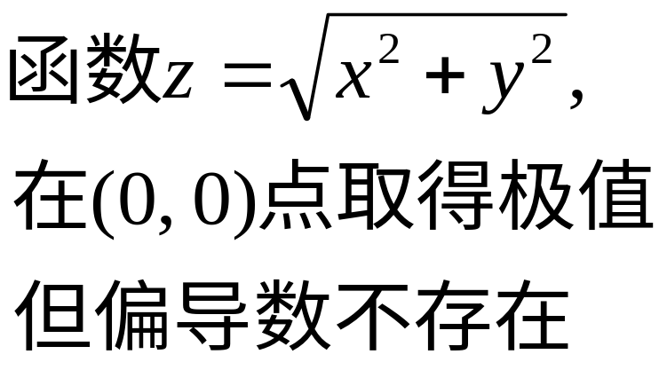

Slide 6

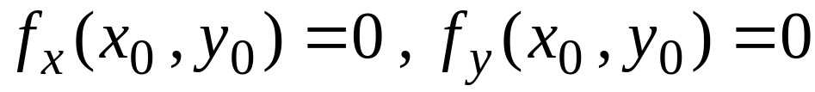



定理2 (充分条件)
若函数
的某邻域内具有一阶和二阶连续偏导数, 且
令
A<0 时取极大值;
则: 1) 当
时, 具有极值
A>0 时取极小值.
2) 当
时, 没有极值.
3) 当
时, 不能确定 , 需另行讨论.
证明见 第九节(P65) .

Slide 7
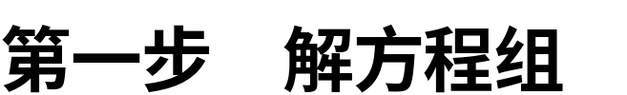

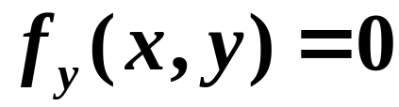
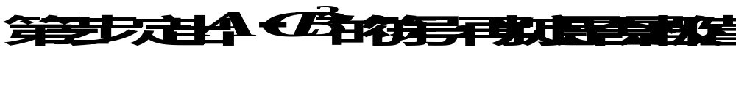
注意：如果有不可导点，也要考虑是否是极值点。

Slide 8
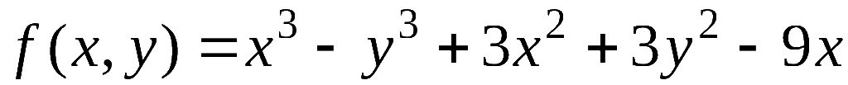
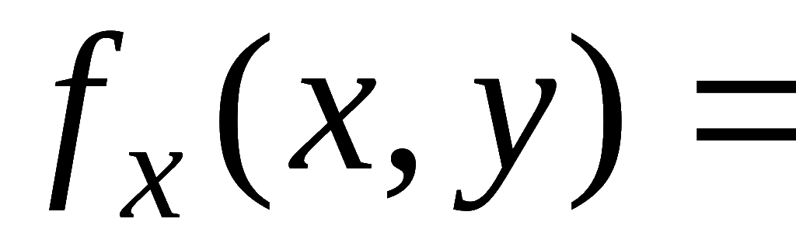
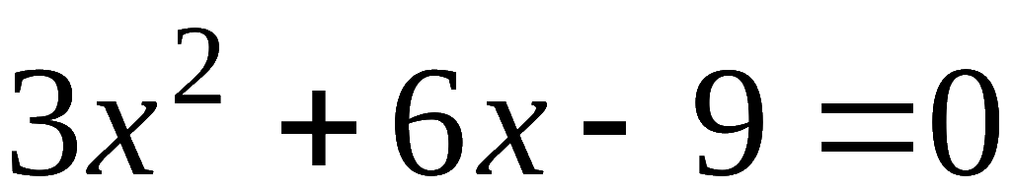
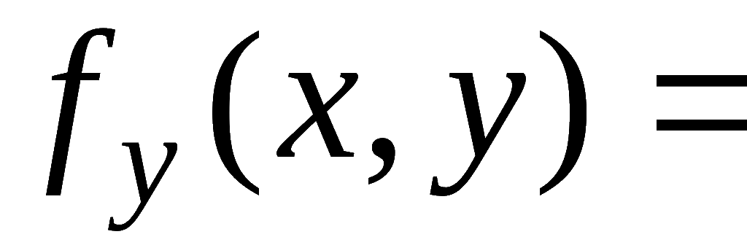
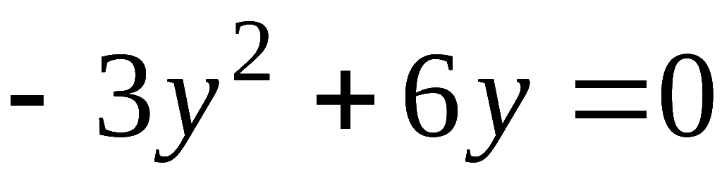


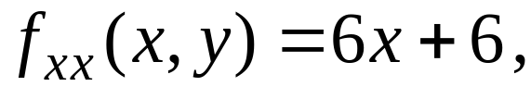
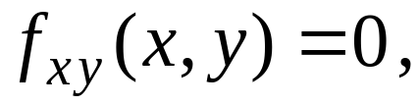
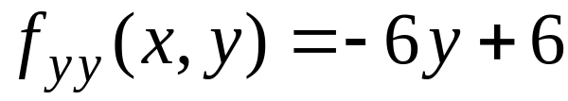

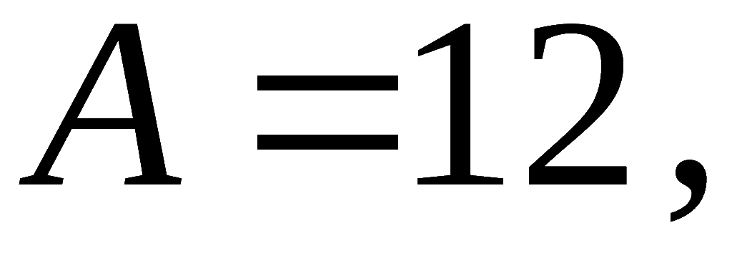
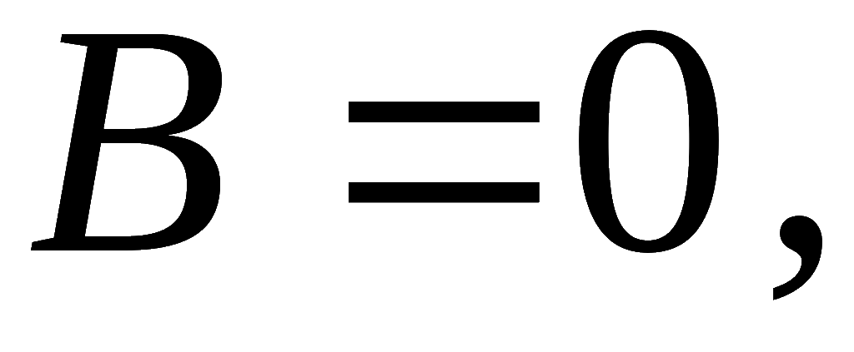
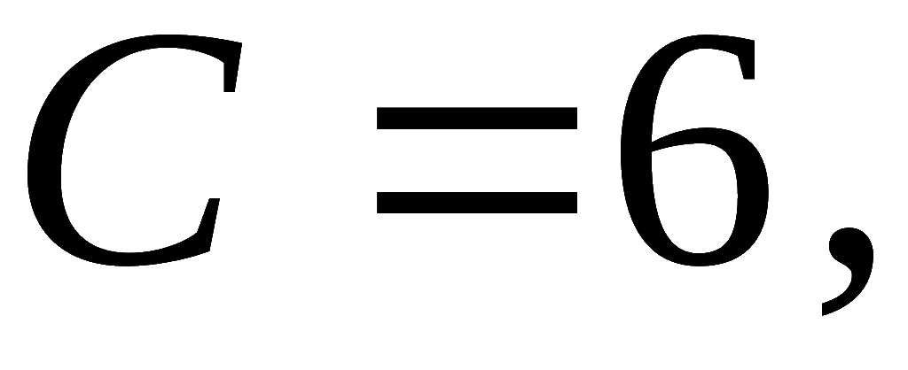
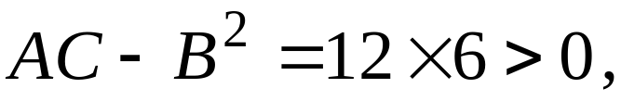

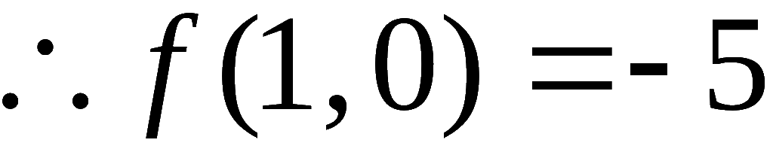
例4.
求函数
的极值.
解: 第一步 求驻点.
解方程组
得驻点: (1, 0) , (1, 2) , (–3, 0) , (–3, 2) .
第二步 判别.
求二阶偏导数
在点(1,0) 处
为极小值;

Slide 9
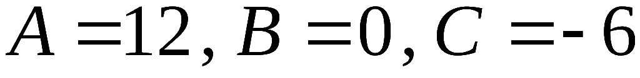
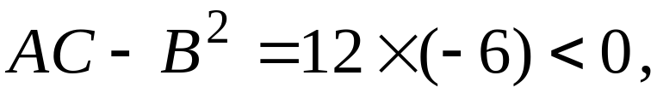
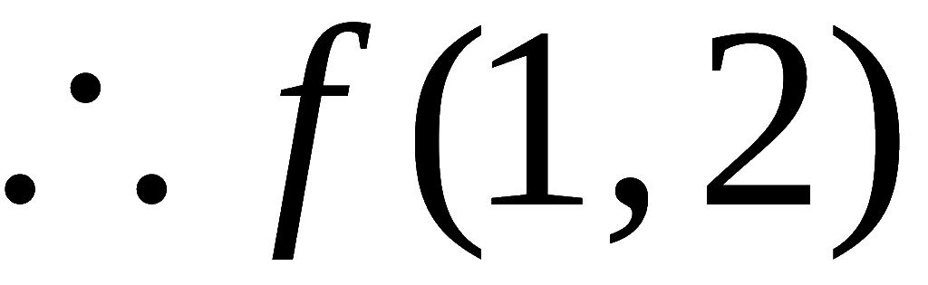
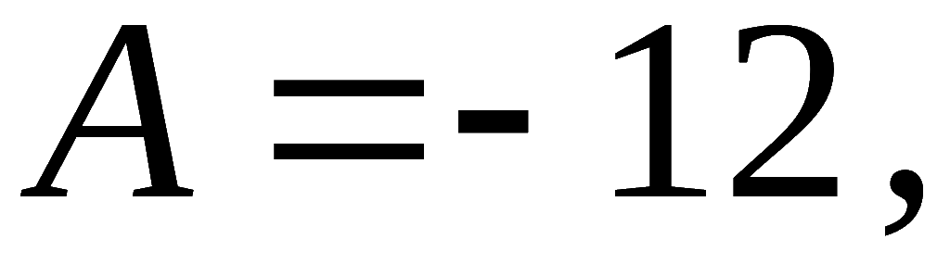
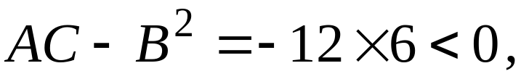
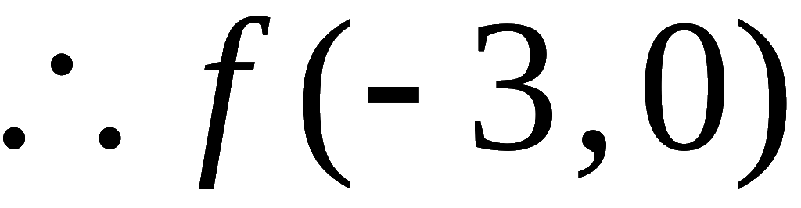
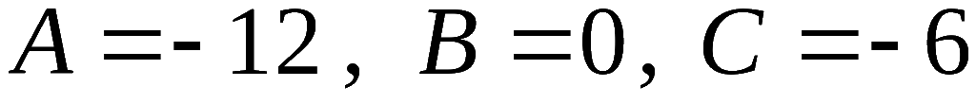
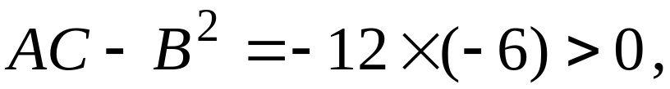

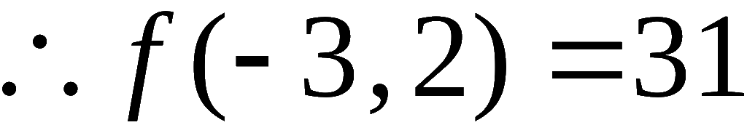
在点(1,2) 处
不是极值;
在点(−3,0) 处
不是极值;
在点(−3,2) 处
为极大值.

Slide 10
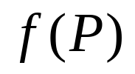
二、多元函数的最值
与一元函数相类似，我们可以利用函数的极值来求函数的最大值和最小值.
求最值的一般方法：
将函数在D内的所有驻点处的函数值及在D的边界上的最大值和最小值相互比较，其中最大者即为最大值，最小者即为最小值.
特别, 当区域内部最值存在, 且只有一个极值点P 时,
为最小 值
为极小 值
(大)
(大)

Slide 11
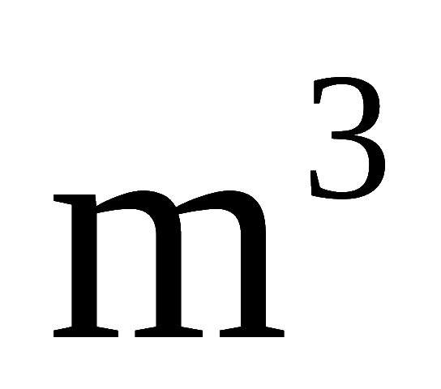
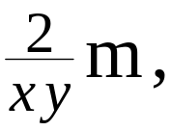
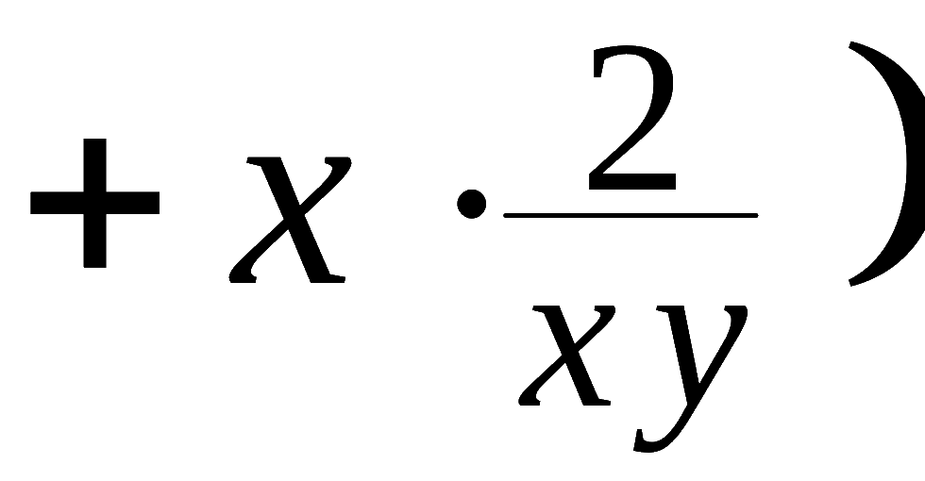
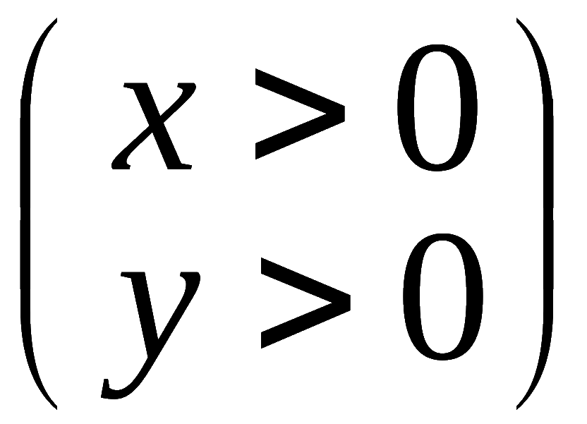









例5.
某厂要用铁板做一个体积为2
的有盖长方体水
问当长、宽、高各取怎样的尺寸时, 才能使用料最省?
解: 设水箱长,宽分别为 x , y m ,则高为
则水箱所用材料的面积为
令
得驻点
根据实际问题可知最小值在定义域内应存在,
因此可
断定此唯一驻点就是最小值点.
即当长、宽均为
高为
时, 水箱所用材料最省.

Slide 12



三、条件极值
无条件极值:
对自变量只有定义域限制
极值问题
条 件 极 值 :
对自变量除定义域限制外,
还有其它条件限制
条件极值的求法:
方法1 代入法.
例如 ,
转化
求一元函数
的无条件极值问题

Slide 13








方法2 拉格朗日乘数法.
例如,
如方法 1 所述 ,
设
可确定隐函数
则问题等价于一元函数
的极值问题,
故
极值点必满足
故有
记

Slide 14






极值点必满足
引入辅助函数
则极值点满足:
辅助函数F 称为拉格朗日( Lagrange )函数.
利用拉格
朗日函数求极值的方法称为拉格朗日乘数法.

Slide 15










[解]
令

Slide 16






令
长方体的最大体积一定存在，且拉格朗日函数的驻点唯一，故体积最大值必在该驻点取得。

Slide 17



Slide 18

方法

Slide 19


例7.
求椭圆
上距离原点最近和
最远点（P121-习题11）。
解: 即在
条件下，求

Slide 20

则

Slide 21









Slide 22



Slide 23



解

Slide 24





Slide 25




Slide 26


思考：
求函数 在球体
上的最大值、最小值。

